Slide 1
챗봇 입문
이동준
참조 : 조경래님의 “처음 배우는 딥러닝 챗봇”

Slide 2
목차
챗봇의 언어 인식 절차
토크나이징
임베딩
텍스트 유사도
CNN(Convolution Neural Network)

Slide 3
챗봇의 언어 인식 절차
컴퓨터는 자연어를 그대로 인식할 수 없음
자연어를 수치화해야 함
문장을 그대로 수치화하게 되면 계산도 어렵고 인식률이 떨어짐
아래의 절차로 텍스트를 전처리함
토크나이징
임베딩
전처리한 뒤에 CNN 등의 알고리즘을 활용하여 의도를 분류하고 개체를 인식함

Slide 4
토크나이징
형태소 단위로 문장을 나누는 것
형태소 : 문장의 가장 최소 단위
영어는 띄어쓰기만으로도 토크나이징이 되지만 한국어는 그럴 수 없음
konlPy라이브러리를 활용하여 토크나이징을 할 수 있음
※ JAVA_HOME 설정이 되어야 원활히 진행할 수 있음
※ konlPy의 일부 패키지가 Java로 만들어짐
예) 아버지가 방에 들어가신다->아버지/가/ 방/에 들어가/신다
코모란 참고 : https://docs.komoran.kr/firststep/postypes.html

Slide 5
임베딩(1)
자연어를 수치화하는 작업
원-핫 인코딩 : 하나의 단어가 하나의 값만을 가짐
예) 안녕[0,0,1], 이동준[0,1,0], 인사[1,0,0]
생각보다 성능도 괜찮고 쉽지만 단어 간의 연관성도 없고 메모리 낭비도 심함
예) 단어가 10,000개라면 [0,…,0] 10,000차원이 소모됨
이러한 표현 방식을 희소 벡터(Sparse Vector)라고 함

Slide 6
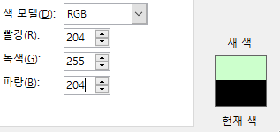
임베딩(2)
분산 표현(혹은 밀집 표현) : 한 차원에 여러 개의 정보사용
예) 원-핫 인코딩의 색상 표현
검정 : [0,0,0,0,1], 흰색 : [0,0,0,1,0], 빨강 : [0,0,1,0,0],
초록 : [0,1,0,0,0], 파랑 : [1,0,0,0,0]
분산 표현 : 연두색 RGB(204,255,204)

Slide 7
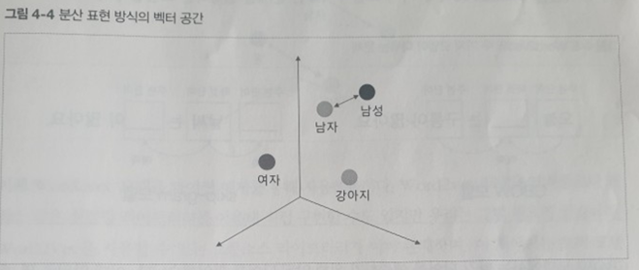
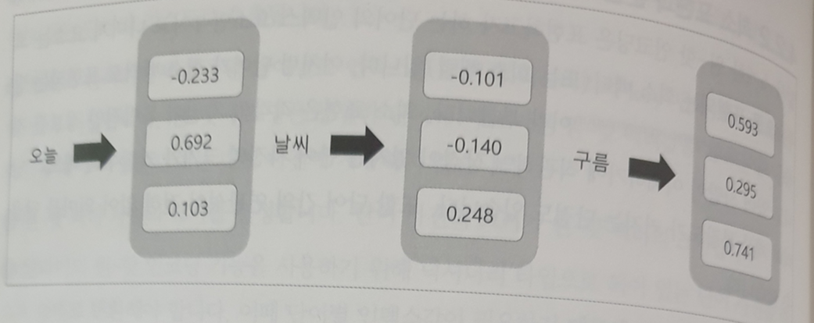
임베딩(3)
대표적인 임베딩 방법 : Word2Vec
분산 표현 방식을 사용함

Slide 8
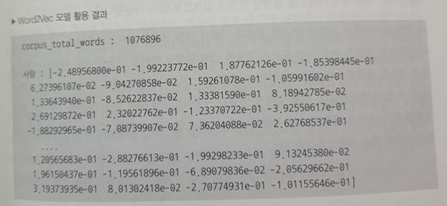
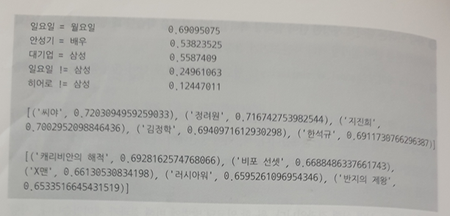
임베딩(4)

Slide 9
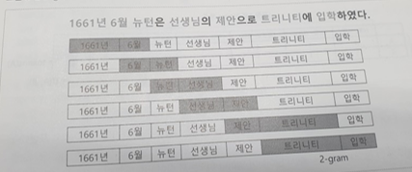
텍스트 유사도
인공신경망을 활용한 방식 : Word2Vec
통계적 방법을 활용한 방식 : n-gram
N개의 토큰으로 분할하여 각각이 동일한 지 여부를 체크함
동일한 게 많을 수록 유사도가 높은 것
N-gram 방식을 이용한 유사도 비교

Slide 10
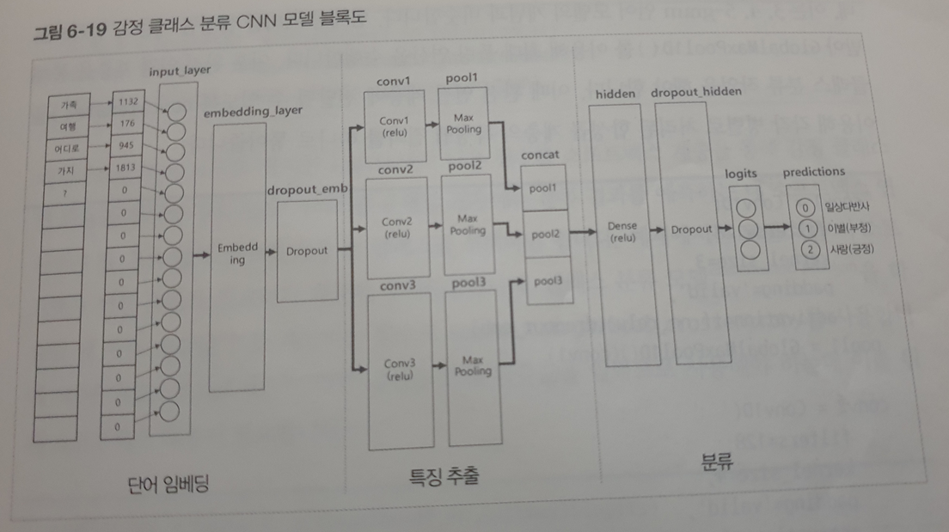
CNN(Convolution Neural Network)
합성 신경망
입력 데이터 → 은닉층→출력
입출력 및 은닉하는 과정에서 패딩도 하고 필요한 특징들만 잡아내서 개체를 인식함

